Slide 1
검증 우선 평가 프레임워크를 통한
LLM 생성 기업 신용등급 개선권고 평가
신용평가모형–강화학습–LLM 파이프라인
서강대학교 AI·SW대학원 데이터사이언스·인공지능 전공
조종선 (A67035) | 지도교수 최준석
석사학위논문 심사 | 2026년
Notes:
안녕하십니까. 데이터사이언스·인공지능 전공 조종선입니다. 오늘은 LLM이 기업에 신용개선 행동을 권고할 때 그 권고를 어떻게 평가할 수 있는지, 그리고 권고를 생성하고 수정하는 방식이 그 평가를 어떻게 바꾸는지를 발표드리겠습니다.

Slide 2
발표 순서
01
문제 제기와 연구질문
02
평가 장치: 신용평가모형과 재무 Simulator
03
강화학습 참조정책 C3-E
04
LLM 권고 실험
05
기업 경영·사업계획(Human baseline)과의 대조
06
결론, 한계, 향후 연구
Notes:
발표는 여섯 부분으로 구성했습니다. 먼저 문제와 연구질문을 말씀드리고, 신용평가모형과 재무 Simulator로 만든 평가 장치를 어디까지 믿을 수 있는지 확인합니다. 그다음 강화학습 참조정책과 LLM 실험 결과를 보고, 신용평가사와 증권사 문서로 만든 Human baseline과 비교한 뒤 결론과 한계로 마무리하겠습니다.

Slide 3
문제 제기
실행되지 않은 권고의 결과는 관측할 수 없음
권고 A
권고 B
단기차입금의 절반가량을
장기 차입으로 바꾸라
원가와 판매관리비를
줄이라
1년 안에 갚을 빚이 줄어 유동성 지표는 좋아짐
빚의 총액은 그대로, 금융기관이 응할지도 불확실
이익이 늘어 수익성 지표가 좋아짐
그만큼 줄일 수 있는지는 기업마다 다름
한 기업은 한 해에 한 길만 가므로, 권고하지 않은 행동의 결과는 자료로 존재하지 않음
그래서 정답 대신 세 가지 잣대를 함께 씀: 같은 평가 장치 안의 비교, 기준선과의 비교, 평가 장치 밖의 기업 계획 문서
Notes:
단기차입금이 많은 기업에 단기차입의 절반을 장기로 바꾸라는 권고와 원가를 줄이라는 권고가 있다고 하겠습니다. 어느 쪽이 나은지는 기준에 따라 달라지고, 실행되지 않은 권고의 결과는 볼 수 없습니다. 그래서 정답 대신 같은 평가 장치 안의 비교, 기준선과의 비교, 장치 밖의 기업 계획 문서를 함께 썼습니다. 뒤에서 보겠지만 실제로 LLM과 강화학습 정책은 첫 번째 권고를 자주 냈습니다.

Slide 4
연구질문
평가 장치를 먼저 검증한 뒤 권고 방식을 비교함
연구질문 | 내용 | 다루는 곳
RQ1 평가기반 | 신용평가모형과 Simulator를 행동 비교에 어디까지 쓸 수 있는가 | 4장
RQ2 정책 비교 | 강화학습 정책과 LLM은 기준선 대비 어디에 있는가 | 5·6장
RQ3 생성·참조 | 자기 재검토, 진단 유도, 강화학습 참조가 권고를 바꾸는가 | 6장
RQ4 강건성 | 평가모형과 행동공간을 바꿔도 결과의 방향이 유지되는가 | 6장
RQ5 정보조건 | 업종 코드와 기업명을 더하면 권고가 달라지는가 | 6장
RQ6 외부 기준 | LLM 권고는 실제 기업의 경영·사업계획과 어떻게 대응하고 어디서 다른가 | 7장
Notes:
연구질문은 여섯 개입니다. RQ1은 평가 장치를 어디까지 쓸 수 있는지, RQ2부터 RQ5까지는 그 장치 안에서 강화학습 정책과 LLM의 권고 방식을 비교하는 질문입니다. RQ6은 장치 밖의 기준인 기업의 경영·사업계획 문서와 대조합니다. 순서가 중요해서, 장치가 무엇을 볼 수 있고 무엇을 볼 수 없는지 먼저 확인한 뒤 비교를 진행했습니다.

Slide 5
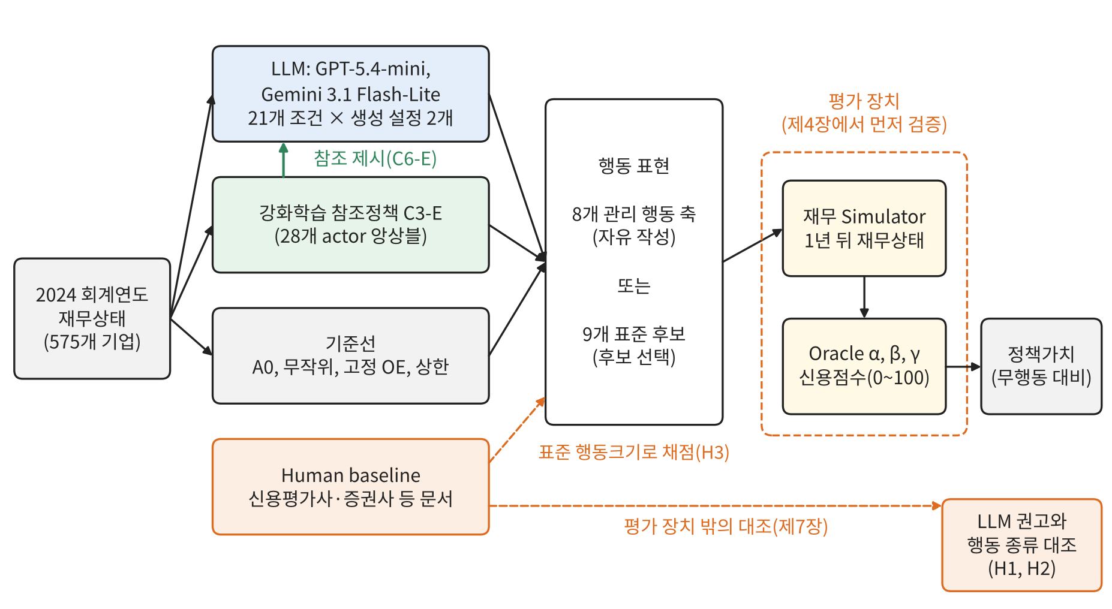
연구 구조
LLM, 강화학습 정책, 기준선, Human baseline의 행동을 같은 경로로 채점
정책 하네스 = 평가 단위
모델
생성 설정 (추론 낮음·높음)
행동공간 (자유 작성·후보 선택)
행동크기 제약 (B1·BINF)
참조정보 (C3-E 참조)
응답 실행 규칙 (엄격·보정)
같은 모델도 하네스가 바뀌면 다른 정책
Notes:
모든 권고 주체의 행동을 같은 경로로 채점합니다. LLM, 강화학습 정책, 기준선, Human baseline의 행동을 재무 Simulator에 넣어 1년 뒤 재무제표를 만들고, 구조가 다른 세 신용평가모형으로 점수를 냅니다. 정책가치는 같은 기업에서 아무것도 하지 않았을 때의 점수와의 차이입니다. 대상은 2024 회계연도 한국 상장기업 575개입니다. 오른쪽처럼 본 연구의 평가 단위는 모델 하나가 아니라 생성 설정, 행동공간, 행동크기 제약, 참조정보, 응답 실행 규칙까지 묶은 정책 하네스입니다.

Slide 6
행동공간: 8개 축과 9개 후보행동
경영진이 1년 안에 직접 정할 수 있는 행동으로 한정
8개 축: 성장 투자 축소, 총차입금 상환, 단기차입 장기전환, 재고·매출채권·매입채무 회전, 매출원가율, 판매관리비율
매출 성장, 자산 매각, 유상증자처럼 경영진이 단독으로 정하기 어려운 항목은 제외
자유 작성: 8개 축의 크기를 직접 씀
(B1: 총 행동크기 1 이하)
후보 선택: 크기를 같게 맞춘 9개 후보 중 하나를 고름
후보 | 내용
A0 | 무행동
DL | 부채 상환
RF | 단기차입의 장기 전환
CX | 설비투자 축소
WC1 · WC2 | 운전자본 회수 · 공급자금융
OE | 비용효율화(원가·판관비)
MX1 · MX2 | 상환·비용 / 상환·운전자본 복합
Notes:
권고는 경영진이 1년 안에 직접 정할 수 있는 8개 관리 행동 축으로 표현합니다. 축마다 단위가 달라 정규화한 총 행동크기로 크기를 잽니다. 자유 작성에서는 LLM이 축별 크기를 직접 쓰고, 후보 선택에서는 9개 후보 가운데 하나를 고릅니다. A0를 제외한 8개 후보는 행동크기가 1로 같아서, 후보 사이의 비교는 크기가 아니라 행동의 방향을 비교하게 됩니다.

Slide 7
평가 장치 검증 ① 신용평가모형(Oracle)
기간외 자료에서 실제 등급의 순서를 따름
Oracle | 기간외 등급 정확 일치 | 1등급 이내 | 순위상관 | 등급 변화 방향 일치 | AUC
α 구간형 점수표 | 50.1% | 93.0% | 0.690 | 72.0% | 0.803
β 순서형 로짓 | 51.2% | 92.6% | 0.709 | 72.0% | 0.722
γ 그래디언트 부스팅 | 55.8% | 95.8% | 0.746 | 65.2% | 0.719
개발 2007~2019년 2,015개, 기간외 검증 2020~2023년 1,789개 기업-연도
Simulator: 회계항등식 오차 10⁻¹⁶ 수준, 실제 다음 해 재무와 기업 순위상관 0.90, 점수 수준은 약 10.8점 높게 계산
주: 등급 변화 방향 일치와 AUC는 개발 단계 검증기록(등급이 바뀐 161건)의 값.
Notes:
세 Oracle은 2007년부터 2019년 자료로 개발했고, 2020년부터 2023년 기간외 자료에서 실제 등급의 순서를 0.69에서 0.75의 순위상관으로 따랐습니다. 방향 일치와 AUC는 개발 단계의 검증기록입니다. Simulator는 점수 수준을 약 10.8점 높게 계산하지만 기업 순위와 변화 방향은 대체로 보존하므로, 절대 점수가 아니라 같은 기업 안의 차이를 정책가치로 씁니다.

Slide 8
평가 장치 검증 ② 후보행동의 구별
등급 예측 성능과 행동 채점 능력은 별개로 확인해야 함
28.5%
45.4%
부호 반전
주 평가모형(α)이 9개 후보에
모두 같은 점수를 준 기업
세 Oracle의 최고점 후보가
겹치는 기업
상환의 고정 정책 값이
α에서 양수, β에서 음수
같은 기업의 신용 순서에는 동의해도, 그 기업에 무엇을 하라고 할지에서는 자주 엇갈림
이후 결과는 이 평가 장치에서 1년 뒤 점수로 본 상대 비교로 해석
Notes:
4장에서 가장 중요하게 보는 결과입니다. 주 평가모형인 구간형 점수표는 기업의 28.5%에서 9개 후보에 모두 같은 점수를 주었고, 세 Oracle의 최고점 후보가 하나라도 겹친 기업은 45.4%였습니다. 상환은 α에서는 양수, β에서는 음수로 평가되었습니다. 등급 예측 성능이 비슷해도 행동을 채점할 때는 판단이 달라질 수 있어서, 이후 결과는 세 Oracle을 함께 보고합니다.

Slide 9
강화학습 참조정책 C3-E
LLM에게 제공하는 학습된 참조정책: 알고리즘 성능 경쟁이 아니라 하네스 비교의 기준
과거 재무정보와 실제 신용등급 변화로 학습 (의사결정 2008~2022년)
Transformer 재무 표현학습 → 행동복제 → Implicit Q-Learning
보상: 실제 등급 변화 + 부채부담·현금흐름·수익성·유동성 보조 보상
4개 학습 구성 × 7개 시드 = 28개 actor를 결합한 고정 정책
C6-E에서 해당 기업의 C3-E 행동을 LLM에게 참조로 제공
α에서 고정 OE 대비 +0.158, β에서는 고정 OE보다 낮음 (+0.207 대 +0.278)
주: 정책가치는 같은 기업의 무행동 대비 Oracle-α 점수 차이의 575개 기업 평균. 최종 구성의 선정 경위는 논문 제5장 제2절.
Notes:
C3-E는 새로운 강화학습 알고리즘을 제안하려는 것이 아니라, LLM에게 보여 줄 학습된 참조정책입니다. 과거 재무 자료와 실제 등급 변화로 Transformer 표현학습, 행동복제, Implicit Q-Learning을 거쳐 학습했고, 28개 actor를 결합해 고정했습니다. 주 평가모형에서 무작위와 고정 OE보다 높고 상한보다는 낮았으며, β로 평가하면 고정 OE보다 낮았습니다. 이 고정된 정책을 C6-E 조건에서 LLM에게 참조로 제공합니다.

Slide 10
LLM 실험 설계
모델, 생성 설정, 권고 방식, 행동공간, 행동크기 조건의 조합(정책 하네스)을 비교 단위로 둠
구분 | 조건
모델 | GPT-5.4-mini, Gemini 3.1 Flash-Lite
생성 설정 | 추론 낮음(Baseline), 추론 높음(High)
행동공간 | 자유 작성(8개 축의 크기 직접 작성), 후보 선택(9개 중 하나)
행동크기 조건 | B1(총 행동크기 1 이하), BINF(총 행동크기 무지시)
권고 방식 | C4 직접 작성, C5 진단 유도, C4R 참조 없는 자기 재검토, C6-E 해당 기업의 강화학습 참조를 제공한 수정, C6-EX 다른 기업의 참조를 제공한 수정
입력 정보 | 재무비율 23개 등 26개 항목 + 업종 코드(IC-b). 보조: 업종 제외(IC-a), 기업명 추가(IC-c)
규모 | 21개 조건 × 575개 기업 × 2개 모델 × 2개 생성 설정 = 48,300건
Notes:
모델 두 개와 생성 설정 두 개에 권고 방식, 행동공간, 행동크기 조건을 조합해 모두 48,300건을 실행했습니다. 비교 단위는 모델 이름이 아니라 이 조합 전체, 즉 정책 하네스입니다. 자기 재검토와 강화학습 참조 수정은 같은 초안에서 갈라지기 때문에, 다시 검토하는 효과와 참조 정보를 받는 효과를 나누어 볼 수 있습니다.

Slide 11
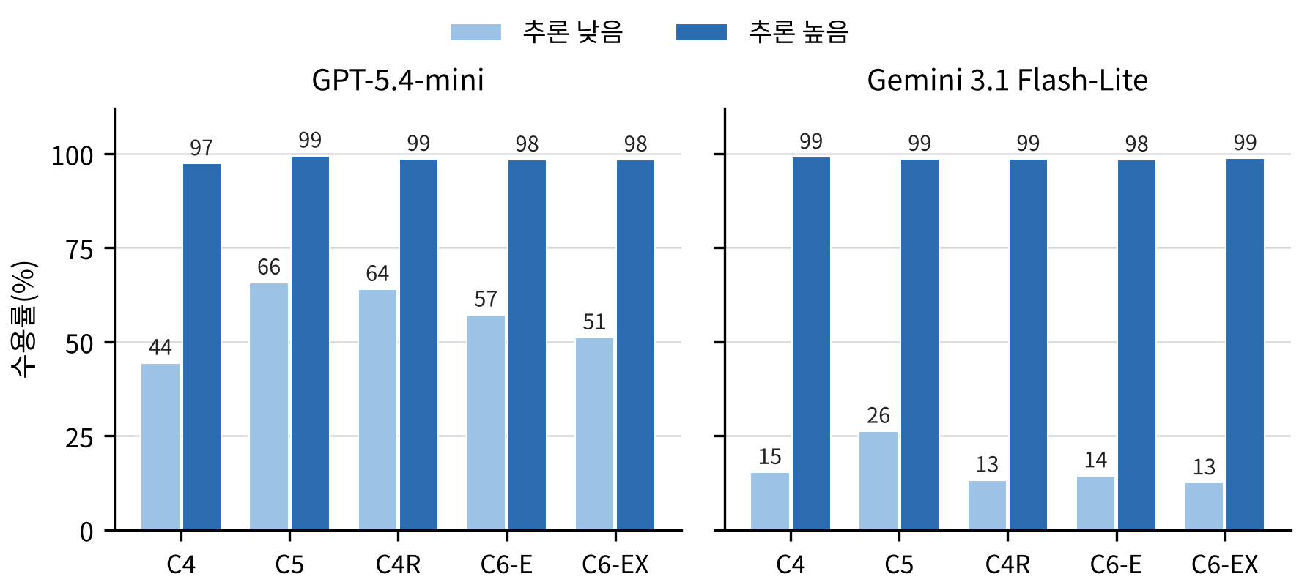
실험 결과 ① 수용률과 정책가치
추론 낮음에서는 규칙을 지킨 응답이 적어 정책가치가 무작위보다 낮음
자유 작성 C4 · B1 | 수용률 | 정책가치
GPT · 추론 낮음 | 44.3% | +0.265
Gemini · 추론 낮음 | 15.3% | +0.147
GPT · 추론 높음 | 97.4% | +0.785
Gemini · 추론 높음 | 99.1% | +0.805
기준: 무작위 +0.353, 고정 OE +0.765, C3-E +0.923
추론 높음에서는 고정 OE와 구별되지 않고 C3-E보다 낮음
실패한 응답을 어떻게 처리하는지도 결과의 일부
Notes:
추론을 낮게 두면 B1 자유 작성에서 행동 규칙을 지킨 답이 15%에서 44%에 그쳤고, 규칙을 어긴 답을 무행동으로 처리하면 정책가치가 무작위보다 낮았습니다. 추론을 높이면 수용률이 97% 이상이 되고 정책가치는 고정 OE와 구별되지 않는 수준이 되지만, C3-E보다는 낮았습니다. 실패한 응답을 어떻게 처리하는지가 결과를 바꾼다는 점도 함께 보여 드립니다.

Slide 12
실험 결과 ② 권고 방식별 효과
강화학습 참조를 제공한 수정만 자유 작성 24개 조합 모두에서 같은 방향
C6-E − C4R
24 / 24
앞쪽이 높은 조합
9 / 24
Holm p<.05
C6-E − C6-EX
23 / 24
앞쪽이 높은 조합
2 / 24
Holm p<.05
참조 없는 자기 재검토 대비
해당 기업의 강화학습 참조
다른 기업의 참조 대비
해당 기업의 참조
α · 추론 높음 · B1: GPT +0.100 [0.037, 0.163] Gemini +0.090 [0.041, 0.141]
C4R − C4
18 / 24
앞쪽이 높은 조합
11 / 24
Holm p<.05
C5 − C4
15 / 24
앞쪽이 높은 조합
5 / 24
Holm p<.05
직접 작성 대비
참조 없는 자기 재검토
직접 작성 대비
진단 유도
자기 재검토의 이득 일부는 실행할 수 없던 초안을 고친 효과 (GPT 추론 낮음·B1: +0.169 → 보정 규칙 +0.005)
참조의 정책가치 개선은 평가 장치 안의 결과이며, 기업 계획과의 일치를 높인 것은 아님 (7장)
자유 작성 24개 조합 = 2개 모델 × 3개 Oracle × 2개 생성 설정 × 2개 행동크기 조건. Holm 유의 수는 방향과 무관. 나중에 추가한 추론 높음 실행을 60개 비교 보조 묶음으로 조정하면 C6-E − C4R 7 / 24, C6-E − C6-EX 1 / 24.
Notes:
네 가지 대비를 카드로 정리했습니다. 방향이 일관된 것은 해당 기업의 강화학습 참조를 제공한 수정 하나로, 자유 작성 24개 조합 모두에서 참조 없는 자기 재검토보다 높았고 9개 조합은 Holm 보정 후에도 유의했습니다. 크기로 보면 추론 높음·B1의 주 평가모형에서 GPT +0.100, Gemini +0.090점이었습니다. 자기 재검토와 진단 유도는 조건에 따라 방향이 달랐고, 자기 재검토의 이득 일부는 실행할 수 없던 초안을 고친 효과였습니다. 이 개선은 평가 장치 안의 결과이며, 기업 계획과의 일치까지 높인 것은 아니라는 점은 뒤에서 다시 말씀드리겠습니다.

Slide 13
실험 결과 ③ 행동 선택과 반복 안정성
기업별 반응은 있었지만, 단순 규칙을 넘는 가치와 반복 안정성은 확인되지 않음
0 / 8
B1의 8개 설정 중 직접 작성이 고정 OE를 뚜렷이 넘은 설정
반복 실행 사이 권고의 일치 (자유 작성 C4 · 추론 높음 · B1)
지표 | GPT | Gemini
행동 완전 일치율 | 48.6% | 7.5%
사용 축 일치율 | 65.6% | 38.0%
평균 정규화 행동 거리 | 0.438 | 0.553
완전 일치: 8개 축의 값이 모두 같아야 하는 엄격한 기준. 사용 축 일치: 쓴 축의 조합만 비교. 거리: 축별 차이를 정규화 척도로 더한 값(B1 권고의 총 행동크기 ≤ 1). 평균 정책가치와 방식 간 차이의 방향은 반복 실행에서 대체로 유지됨.
C3-E와 같은 후보를 고른 비율: GPT 42.4%, Gemini 37.7% (후보 비율로 기대되는 값 26.5%, 25.3%)
Notes:
후보 선택에서 LLM은 비용 효율화와 장기 전환을 합쳐 70% 안팎으로 골랐습니다. 다만 기업마다 같은 답을 낸 것은 아니어서, C3-E와 같은 후보를 고른 비율은 후보 비율만으로 기대되는 값보다 높았습니다. 그래도 B1의 8개 설정 어디에서도 직접 작성이 고정 OE를 뚜렷이 넘지 못했습니다. 반복 실행에서 8개 축의 값이 완전히 같은 비율은 GPT 48.6%, Gemini 7.5%인데, 이것은 엄격한 기준이어서 쓴 축만 비교하면 65.6%와 38.0%입니다. 평균 정책가치는 반복 실행에서 대체로 유지되었고, 흔들린 것은 개별 기업에 대한 권고였습니다.

Slide 14
Human baseline: 기업 경영·사업계획 및 전문가 문서 기반 비교 기준
LLM 권고를 실제 기업의 계획에 대조하는 평가 장치 밖의 기준 (사람과 LLM의 경쟁이 아님)
236건
161개
56개
문서
신용평가사 95 · 리서치 보고서 141
문서가 있는 기업
행동 종류 비교 기업
(점수 비교 53개 + 단일 후보 3개)
내용: 기업이 추진하는 방침(신용평가사 95건 중 80건, 리서치 141건 중 98건), 전문가의 전망, 명시적 권고(8건 · 7건)
한국신용평가·NICE신용평가 평가의견, 증권사·NICE평가정보·서울평가정보 리서치 보고서 (2025.1.1~6.30), 236건 모두 원문과 다시 대조해 라벨 확정
문서는 2025년 상반기 작성, 일부는 2025년 1분기 실적 반영 (LLM은 2024년 결산만 사용)
행동공간 밖의 계획도 많음: 투자 확대(56개 중 32개), 매출 성장, 신사업, M&A
Notes:
평가 장치 밖의 기준으로, 2025년 상반기 신용평가사와 증권사 등의 문서 236건에서 기업의 앞으로의 경영·재무 행동을 기록했습니다. 문서의 대부분은 기업이 추진하는 방침을 전한 것이고, 전문가의 명시적 권고는 신용평가사 8건, 리서치 7건이었습니다. 그래서 이 비교는 사람과 LLM의 경쟁이 아니라 LLM의 신용개선 권고를 실제 기업의 계획에 대조하는 것입니다. 행동 종류는 56개 기업에서, 점수는 그 가운데 53개 기업에서 비교했습니다.

Slide 15
정책가치와 행동 구성 (H3)
평균 정책가치는 LLM이 높았으나 대응 비교에서 통계적 차이를 확인하지 못함
1년 뒤 신용점수 (53개 기업, Oracle-α, 무행동 대비)
행동 종류 (56개 기업, 기업 수)
 | α | HB 대비 차이 [95% 신뢰구간]
Human baseline | +0.638 | —
LLM · GPT | +0.857 | +0.219 [−0.14, +0.61]
LLM · Gemini | +0.762 | +0.124 [−0.34, +0.59]
참조 LLM · GPT | +0.820 | +0.182 [−0.28, +0.65]
참조 LLM · Gemini | +0.776 | +0.138 [−0.32, +0.60]
C3-E | +0.755 | +0.117 [−0.29, +0.55]
고정 OE | +0.546 | −0.092 [−0.41, +0.15]
무작위 | +0.269 | −0.369 [−0.68, −0.11]
 | 문서 | LLM GPT·Gem. | 참조 LLM GPT·Gem.
비용 절감 | 36 | 20 · 26 | 17 · 26
투자 축소 | 20 | 2 · 0 | 3 · 0
차입금 상환 | 9 | 10 · 14 | 7 · 14
장기 전환 RF | 0 | 27 · 23 | 28 · 23
투자 확대 (행동공간 밖) | 32 | — | —
문서의 행동은 크기가 관측되지 않아 표준 행동크기로 채점. β·γ에서는 순서가 달라짐
두 행동은 목표가 달라 점수 차이를 우열로 해석하지 않음
Notes:
같은 53개 기업을 같은 평가 장치로 채점하면, 문서에 기재된 행동은 +0.638로 무작위보다 높았고 LLM은 +0.762에서 +0.857, 강화학습 참조 LLM은 +0.776에서 +0.820이었습니다. 평균은 LLM이 높았지만 같은 기업끼리의 차이 구간은 모두 0을 포함했습니다. 행동 구성은 뚜렷이 달라서, LLM은 장기 전환을 23개에서 28개 기업에 권했지만 문서에는 한 번도 없었고, 문서의 투자 확대 32개는 LLM의 행동공간 밖입니다. 그래서 이 점수 차이를 LLM과 기업 경영 판단의 우열로 읽지는 않습니다.

Slide 16
기업별 대응 (H1, H2)
해당 기업의 문서와 무작위 짝짓기보다 높은 일치를 보인다는 통계적 근거는 확인되지 않음
겹침: 해당 기업의 문서와 같은 종류(상환, 장기 전환, 투자, 운전자본, 영업)를 하나 이상 고른 기업의 비율
기대값: 행동을 다른 기업과 무작위로 짝지어 1만 번 계산한 평균
네 비교 모두 기대값보다 높다는 근거 없음 (p = .48~.90). 일치하지 않는다고 증명한 것은 아님
상환·장기 전환을 묶은 네 종류 분류: Gemini 보정 전 p = .027, Holm 보정과 단기차입 부담 통제 후 유지되지 않음
강화학습 참조도 문서와의 일치를 높이지 않음 (C6-E − C4R, 네 조건 모두 0과 구별 안 됨)
Notes:
같은 기업에서 같은 종류의 행동을 골랐는지 확인했습니다. 행동을 기업 사이에서 무작위로 짝지은 기대값과 비교하면, 네 LLM 조건 모두 더 높다는 근거가 없었습니다. 이것은 일치의 증거가 없다는 뜻이지, 우연과 같다고 증명한 것은 아닙니다. 상환과 장기 전환을 묶으면 Gemini의 보정 전 p가 낮아지지만 다중비교 보정과 단기차입 부담을 통제하면 유지되지 않았습니다. 강화학습 참조도 문서와의 일치를 높이지 않았습니다.

Slide 17
단기 신용개선 행동과 기업의 사업 결정
두 행동은 목표가 다름: LLM은 1년 신용점수 개선, 기업은 성장·투자·조달을 함께 고려
LLM 권고 (후보 선택·추론 높음)
문서에 기재된 기업 계획 (56개 기업)
비용 효율화 약 40%, 단기차입의 장기 전환 30~34%: 두 행동이 선택의 70% 안팎
투자 축소는 1~3%
해당 기업의 문서와 무작위 짝짓기보다 높은 일치의 근거 없음
강화학습 참조를 주어도 같은 양상
대부분 회사 방침 (신용평가사 95건 중 80건)
투자 축소 20개, 투자 확대 32개 기업 (투자 확대는 LLM 행동공간 밖)
부채는 상환(9개)이나 만기연장·재조달(18개)로 관리
단기차입의 장기 전환은 236건 중 0건
평균 정책가치는 LLM이 높았으나 대응 비교에서 통계적 차이 없음, 행동의 성격은 뚜렷이 다름
1년 신용점수만으로는 투자·조달 판단의 타당성을 볼 수 없음: 실제 경영 의사결정과의 정합성을 따로 검토해야 함
Notes:
두 행동을 나란히 놓으면 성격 차이가 분명합니다. LLM은 비용 효율화와 장기 전환처럼 사업은 그대로 두고 재무비율을 개선하는 행동에 선택이 집중되었습니다. 문서는 대부분 회사의 방침이었고, 투자를 줄이거나 늘리는 결정과 조달 여건을 전제로 한 부채 관리가 많았습니다. 투자 확대는 LLM의 행동공간에 없어서 LLM이 권할 수 없는 행동입니다. LLM은 1년 신용점수 개선이라는 정해진 목표를 받았고 기업은 성장과 조달 제약을 함께 고려하므로, 우열을 가리기보다 1년 점수만으로는 실무적 타당성을 판단할 수 없다는 점을 보여 주는 결과로 정리합니다.

Slide 18
결론
검증 우선 평가와 정책 하네스 단위의 검증
평가 장치
Oracle은 실제 등급의 순서를 따르지만, 같은 기업에 대한 행동의 우열은 평가모형마다 달라짐
실행 가능성 · 하네스
규칙을 지킨 응답의 비율과 실패 응답의 처리가 관측 정책가치를 크게 바꿈
생성 방식 · RL 참조
해당 기업의 강화학습 참조를 제공한 수정이 자유 작성 24개 조합 모두에서 자기 재검토보다 높음
기업별 부가가치
고정 OE를 안정적으로 넘는 증거는 없고, 반복 실행에서 기업별 권고가 자주 달라짐
실제 경영계획
평균 점수는 높았으나 대응 비교에서 차이 없음. 투자·조달 중심의 기업 계획과 성격이 다름
기업 신용개선 권고의 품질은 LLM 모델 하나만으로 판단할 수 없으며, 평가 장치의 타당성과 정책 하네스의 구성, 실제 경영 의사결정과의 정합성을 함께 검증해야 한다.
Notes:
결론은 다섯 가지입니다. 평가 장치는 등급의 순서는 따르지만 같은 기업에 대한 행동의 우열은 평가모형마다 달랐습니다. 관측 정책가치는 규칙 준수와 실패 응답의 처리에 크게 좌우되었고, 강화학습 참조를 제공한 수정이 자기 재검토보다 일관되게 높았습니다. LLM이 기업별 정보로 단순 규칙을 안정적으로 넘는 증거는 없었고, 실제 기업의 경영계획과는 성격이 달랐습니다. 그래서 권고의 품질은 모델 하나로 판단할 수 없고, 평가 장치와 정책 하네스, 실제 경영 의사결정과의 정합성을 함께 검증해야 한다는 것이 이 논문의 결론입니다.

Slide 19
한계와 향후 연구
한계
향후 연구
평가 장치: 1년 평가, Simulator의 낙관적 수준 편향, 자금조달 가능성과 실행 비용 미반영
C3-E: 최종 구성 선정에 2024년 평가 결과 사용
LLM: 경량 모델 2개, 조건마다 하나의 프롬프트 구조
Human baseline: 56개 기업, 회사 방침 위주의 문서, 투자 확대 등 행동공간 밖 계획은 비교하지 못함
다년 Simulator와 조달 제약을 넣어 투자 확대·자본 확충까지 평가
2025 회계연도의 실제 재무 변화와 등급 변화로 평가 장치의 행동 반응을 사후 점검
권고의 출처를 숨긴 신용 분석가 평가, 분석가가 검토한 라벨과 더 많은 기업으로 확장
만기연장·재조달처럼 차입을 유지하는 행동을 행동공간에 포함
Notes:
한계는 네 가지입니다. 평가가 1년 단위이고 자금조달 가능성과 실행 비용을 반영하지 않습니다. C3-E의 최종 구성 선정에는 2024년 평가 결과를 썼습니다. LLM은 경량 모델 두 개이고, Human baseline은 56개 기업의 회사 방침 위주 문서입니다. 향후에는 다년 평가와 투자·조달까지 표현하는 행동공간으로 실제 기업의 경영 의사결정과 더 넓게 대조하고자 합니다.

Slide 20
감사합니다
질문과 조언을 부탁드립니다
Notes:
들어 주셔서 감사합니다. 질문과 조언을 주시면 답변드리겠습니다.

